Slide 1
System Monitor
Приложение для мониторинга системы системы
Яндекс лицей, промышленное програмирование 2025-2026
Краснов Андрей Юрьевич

Slide 2
Зачем нужен System Monitor?
Мониторинг
Предоставление актуальных данных о ресурсах (CPU, RAM, Диск, Сеть) для мгновенной оценки состояния.
Проверка системы
Углубиться в свой пк
Некоторые даже не задумываются что внутри :D
Проверка состояния критически важных служб и базовое управление основными системными функциями.
Цель: Создать интуитивно понятный, эффективный и надежный инструмент системного анализа.

Slide 3
ТЕХНИЧЕСКАЯ ОСНОВА
Python 3
Основной язык разработки
Библиотеки и технологии
PyQt6 – Графический интерфейс.
Psutil - Ключевая библиотека для получения информации о процессах, памяти, дисках и сетевой активности системы.
Subprocess - Применяется для выполнения специфических системных команд и взаимодействия с ОС на низком уровне.
Совместимость
Проектирование с учетом особенностей Windows Linux

Slide 4
ТЕХНИЧЕСКАЯ ОСНОВА
Архитектура приложения
PyQt6 для GUI с модульной структурой (location_of_objects)
CSS стилизация через setStyleSheet для кастомных виджетов
Подход с переиспользуемыми виджетами
Мониторинг системы
psutil для получения метрик CPU, RAM, диска, температуры
QTimer для автоматического обновления данных
Кроссплатформенная поддержка Windows/Linux
Диагностическое сканирование
QThread для асинхронной проверки служб через subprocess (systemctl/sc query), CSV шаблоны критических служб, диагностика с пороговыми значениями

Slide 5
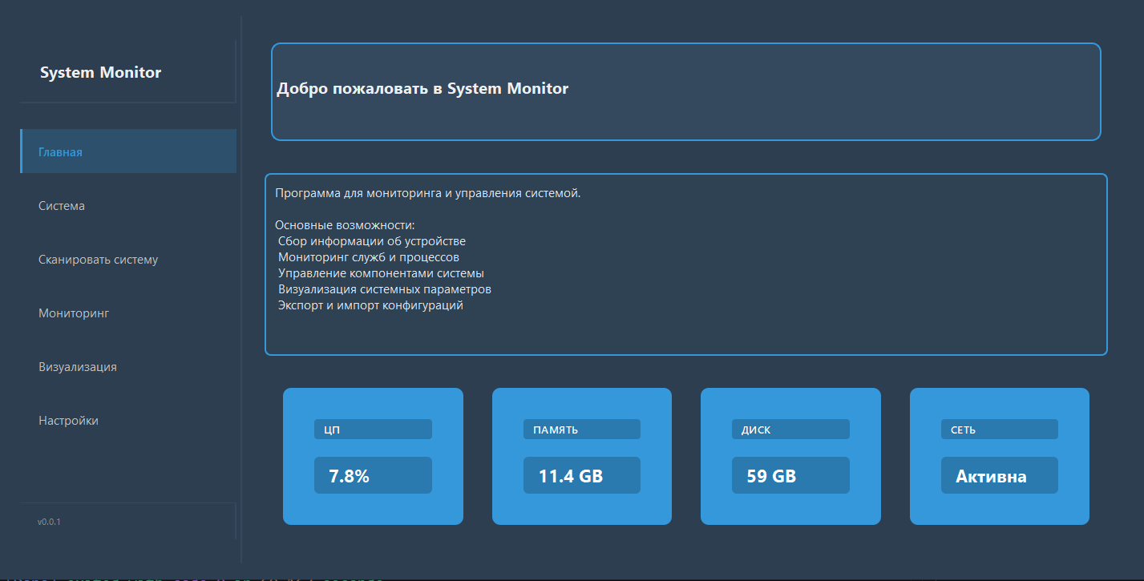
Интерфейс приложения
А что тут и где?
Начальная страница
Основная информация о системе
Краткая диагностика системы
Нагрузка системы
Визуализация нагрузки
Настройки системы

Slide 6
ИТОГИ ПРОЕКТА
Что было сделано?
Полноценный Функционал
Чего не успел?
Сохранение настроек системы.
Полное управление состоянием компьютера, включая управление такими компонентами как WiFi, Bluetooth, Звук и так далее.
Что дальше?
Увеличение количества сканируемых компонентов.
Создание отдельной БД для хранения информации о системе.
Создание отдельного, внешнего источника для сбора и хранения большего количества шаблонов, основных компонентов систем.
Автоисправление обнаруженных проблем.
Разработано полностью рабочее приложение с реализованным основным функционалом мониторинга и сбора данных.
Совместимость
Успешная реализация поддержки двух ключевых операционных систем: Windows и Linux.
Отдыхать видимо рано

Slide 7
На этом все
Спасибо за внимание!

